Slide 1
ELE08572-Sistemas Digitais
Profa. Eliete Caldeira

Slide 2
Projeto 06- Testbench para contador universal
Capítulo 4- Circuito Sequencial Regular

Slide 3
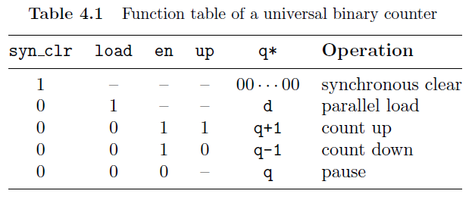
Contador universal
Um contador binário universal conta crescente (up) ou decrescente (down), pausa a contagem, pode ser carregado (load) com um valor específico (d) ou pode ser zerado sincronamente (syn_clr).

Slide 4
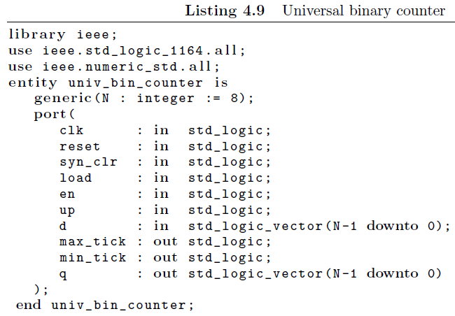
Contador universal
O Código VHDL do circuito é apresentado a seguir

Slide 5
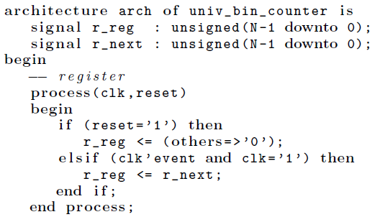
Contador universal

Slide 6
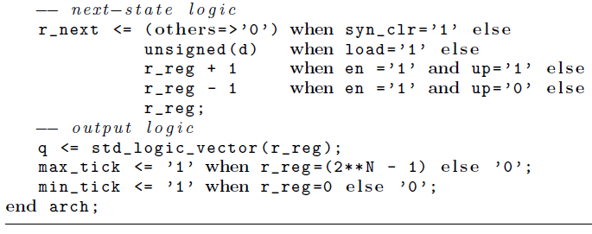
Contador universal

Slide 7
Testbench do contador universal
Um testbench é um programa que imita uma bancada física de laboratório.
A seguir é apresentado um testbench simples para o contador binário universal.
Ele pode servir como um template para outros circuitos sequenciais.
A listagem é apresentada a seguir.

Slide 8
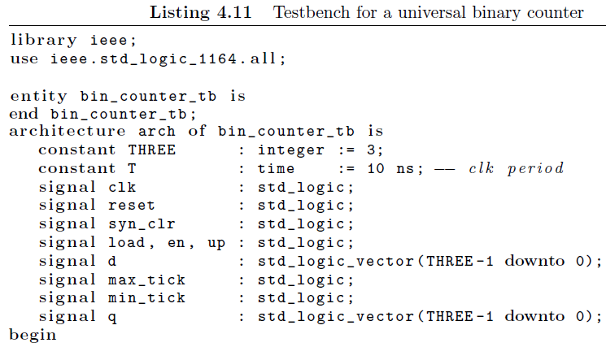
Testbench do contador universal

Slide 9
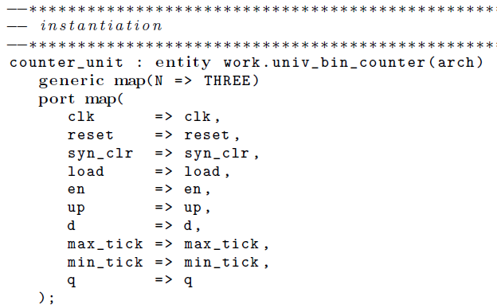
Testbench do contador universal

Slide 10
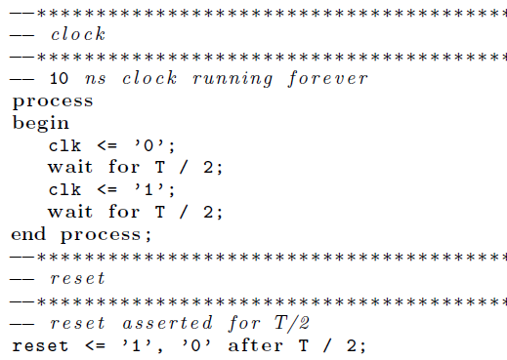
Testbench do contador universal

Slide 11
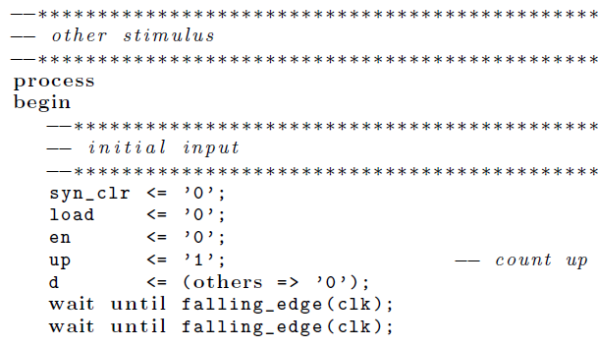
Testbench do contador universal

Slide 12
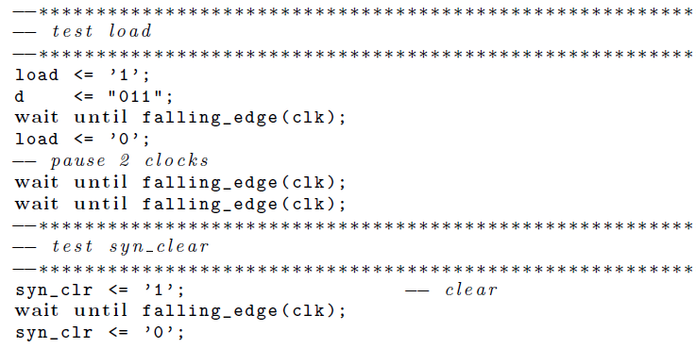
Testbench do contador universal

Slide 13
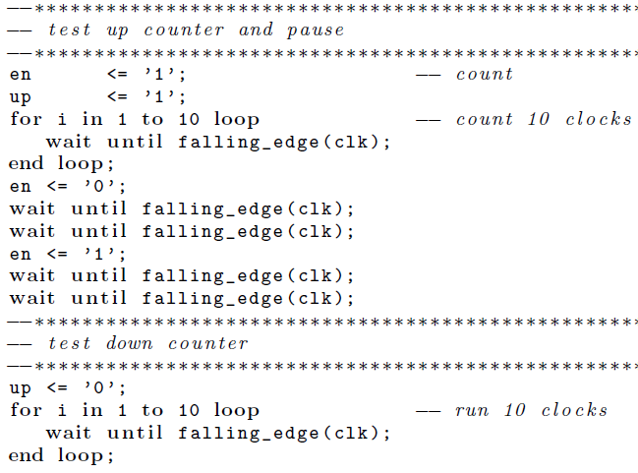
Testbench do contador universal

Slide 14
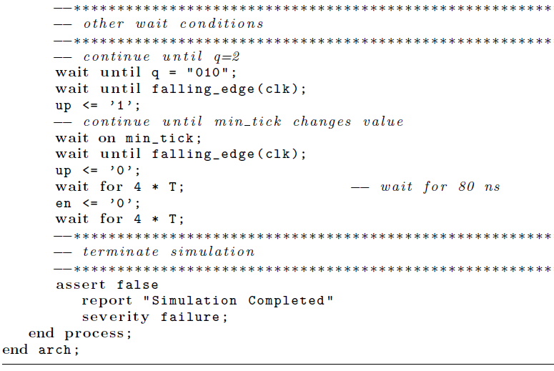
Testbench do contador universal

Slide 15
Testbench do contador universal
Note que o testbench instancia o componente sob teste, um contador universal com 3 bits

Slide 16
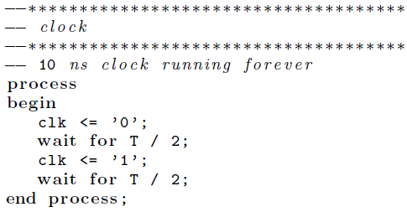
Testbench do contador universal
Cria um clock com período de 10ns, compatível com o clock da placa de 100MHz
Os valores ‘0’ e ‘1’ são atribuídos alternadamente ao sinal clk, e cada valor permanece por metade do período
Note que como não há nada que interrompa o process, ele continuará a ser executado indefinidamente

Slide 17
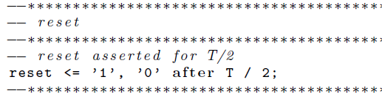
Testbench do contador universal
O sinal de reset é mudado para ‘1’ inicialmente e muda para ‘0’ após meio período de clock
O commando representa a condição de “power-on”, em que o reset é ativado momentaneamente para levar o Sistema ao estado inicial
Um pulso curto de reset é um bom mecanismo para inicialização, uma vez que em simulação os sinais iniciam com valor ‘U’, não com valor ‘0’

Slide 18
Testbench do contador universal
Por último, o process de geração de estímulos gera outros sinais de teste. Esse process será executado uma vez até o assert false
Inicialmente são testadas as operações de load e clear, depois a contagem em ambas as direções.
O final assert false força o simulador a terminar a simulação

Slide 19
Testbench do contador universal
Para um sistema síncrono com flip-flops sensíveis à borda de subida (positive edge-triggered), um sinal de entrada deve estar estável em torno da borda de subida do sinal de clock para satisfazer as restrições de tempo (setup time e hold time).
Uma forma simples de alcançar isso é variando os valores dos sinais de entrada na transição de descida do clock.
A função falling_edge do pacote std_logic_1164 verifica essa condição, e pode ser usada em um comando wait:
wait until falling_edge (clk);

Slide 20
Testbench do contador universal
Este comando avança o tempo em um ciclo de clock.
Este comando é usado no testbench várias vezes para especificar avanço no tempo.
Para realizar avanços de múltiplos ciclos de clock pode-se usar um for
for i in 1 until 10 loop
wait until falling_edge (clk);
end loop;

Slide 21
Testbench do contador universal
Há outras formas de wait úteis que são mostradas no fim do process
Espera por uma condição especial:
wait until q="010";
Espera até um sinal mudar:
wait on min_tick;
Espera por um tempo absoluto
wait for 4*T; -- wait 4 clock periods

Slide 22
Testbench do contador universal
Crie um projeto novo e adicione uma cópia do arquivo do contador binário universal do Capítulo 04 (univ_bin_counter.vhd). Este é um arquivo de fonte de projeto
Adicione uma cópia do arquivo de testbench criado para o contador (bin_counter_tb.vhd). Este é um arquivo de simulação
Siga o passo a passo para realizar simulação no Vivado disponível no Classroom

Slide 23
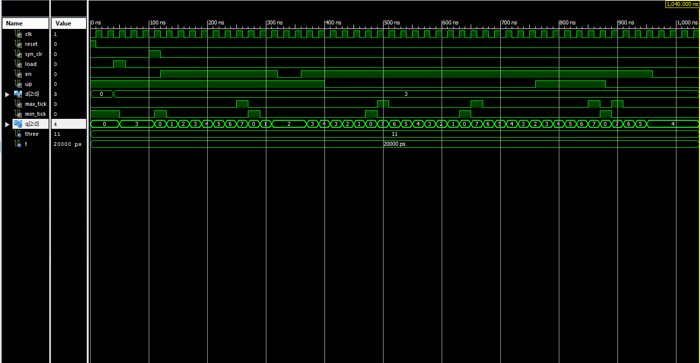
Testbench do contador universal

